Slide 1
触りたさの時間帯による変動
1A1-01
宇治土公 雄介（NTT） 伴 祐樹（東大） 横坂 拓巳（NTT）

Slide 2
概要
人の持つ「触りたい気持ち（触りたさ）」を理解することで、 人の心に響く触覚体験設計や触覚提示システム設計への示唆を得られる可能性がある
触りたさを深く理解するため、「〇〇を触りたい」というフレーズを含むTwitterテキストを解析し、 触りたさの時間帯変動を調査した
人の心に響く 触覚体験の設計
触りたさの 理解
示唆
示唆
触覚提示システムの設計
本研究では触りたさの 時間変動を調査

Slide 3
研究のステップ
触りたさを示す 投稿テキストの収集
「〇〇を触りたい」というフレーズを含む投稿テキストを大規模に収集
構文解析に基づく 触対象の特定
構文解析により投稿テキストに含まれる触対象の名詞を特定
「ゲームに触りたい」などの物理的接触を表さない名詞の場合を除外
触りたさ度の計算
ユーザ数や投稿頻度の時間帯変動による影響を排除するため、 1時間ごとの「触りたさ度」の指標を算出
触りたさに言及した投稿テキスト数
「触りたさ度」 =
触りたさ度の 時間帯変動解析 （次のスライド）
Twitterに投稿された総投稿数の基準値

Slide 4
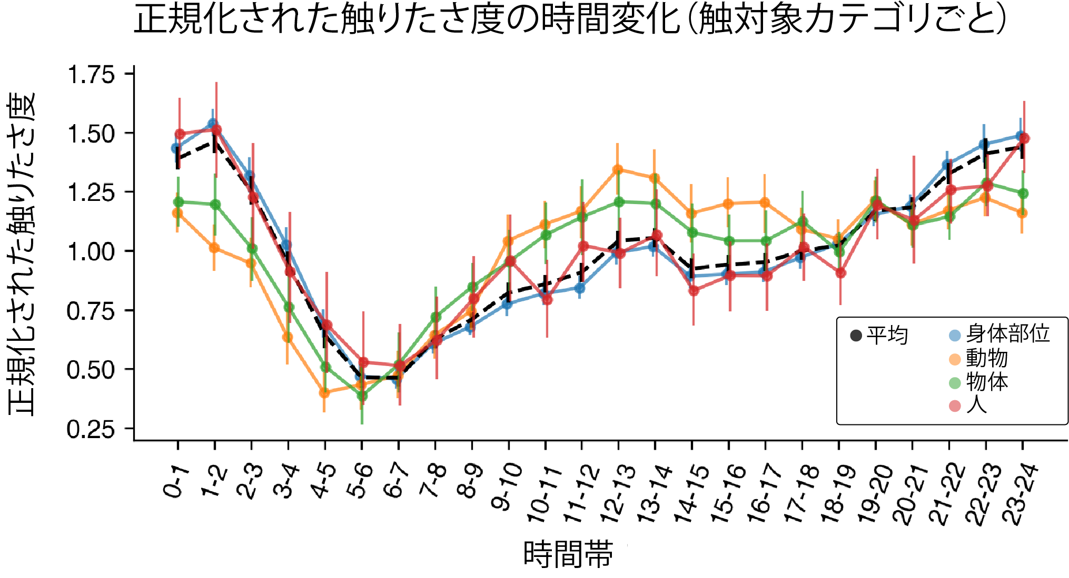
触りたさの時間帯変動の性質を発見
全体の傾向として触りたさ度は 早朝に小さく、夜に向けて高まる
触対象ごとに時間変動パタンが異なる
人の身体部位や物体は、夜にピーク
動物は、昼にピーク
触対象カテゴリ
触覚提示装置の開発へ得られる示唆の例
動物に対する触りたさを満たすための 触覚提示装置は外出先(オフィス・学校など) での利用も想定した方が良い →携帯性が重要

Slide 5
補足

Slide 6
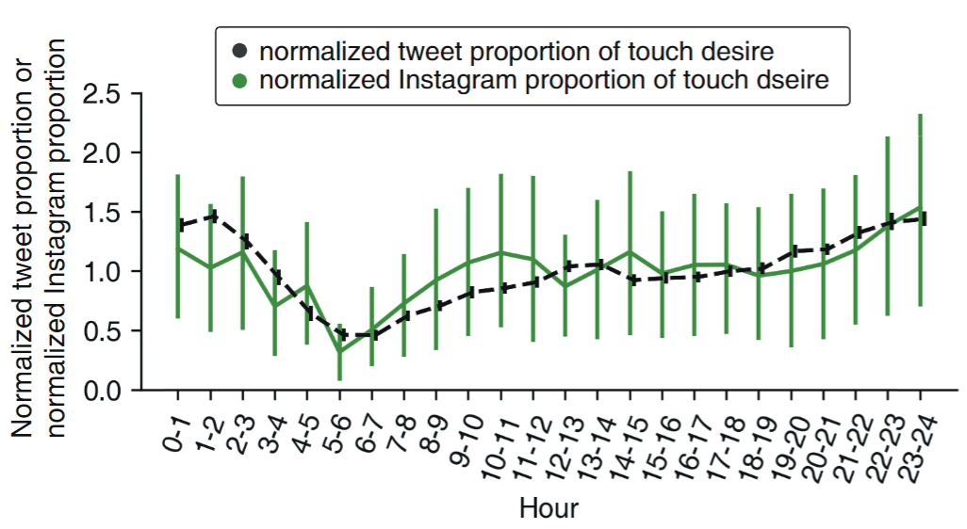
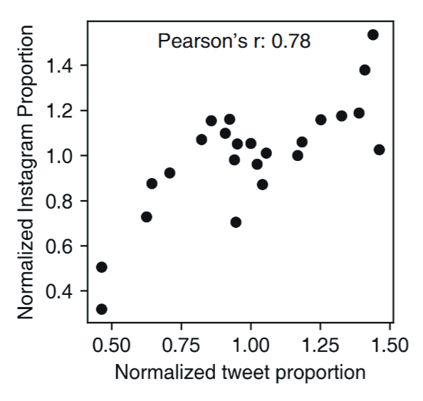
調査2: インスタグラムでの「#触りたい」タグ件数取得
Twitterの「触りたい」つぶやきの時間変動（黒線）と インスタグラムの「#触りたい」タグの時間変動（緑線）
両者の関係
インスタグラムでの「#触りたい」タグの変動とTwitterの「触りたい」つぶやきの変動で、以下の観点では矛盾がない
朝方に最小値をとる
真夜中に最大値をとる
変動の大きさが(約0.5~約1.5)と3倍くらいのレンジである
さらに両者の相関係数は0.78 (p<0.001)
以上からTwitter調査における触りたさを示すつぶやき解析により得られる結果は、 TwitterだけでなくInstagramでも再現できることが示された

Slide 7
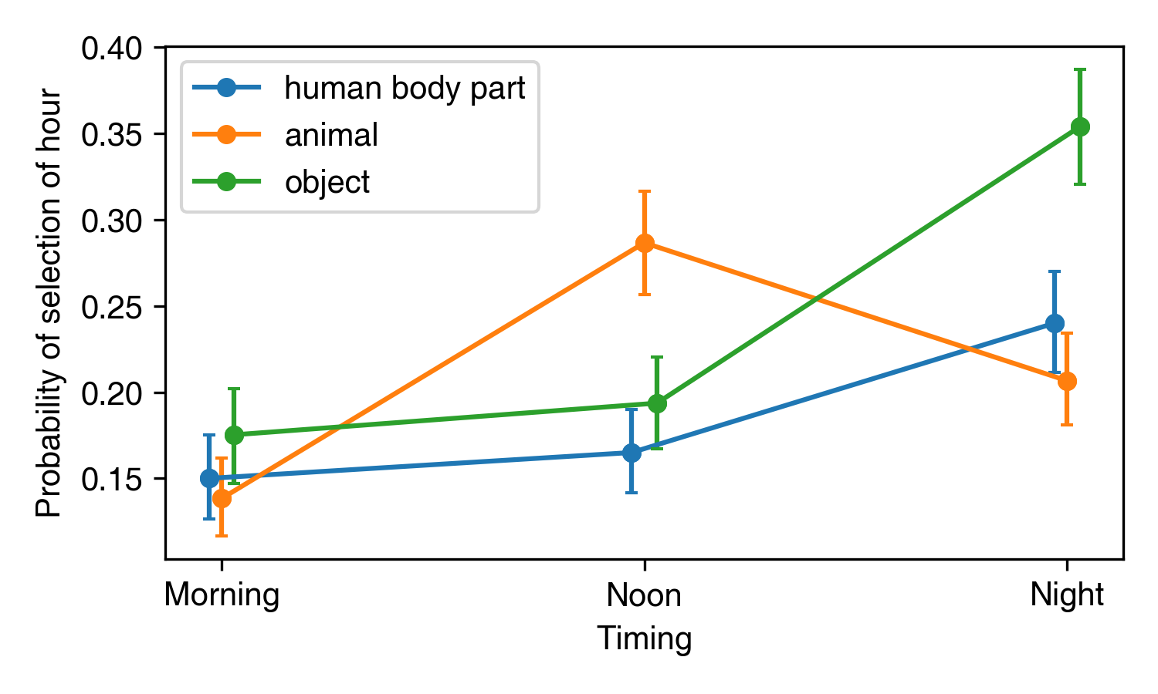
調査3: アンケート結果
質問2（触りたいタイミング）の回答確率
右図の詳細説明
縦軸は回答確率
分母は600(人)
選択式だったので朝・昼・夜の合計100%を超えることもありうる計算方法。でも実際は合計100%なかった
右図のエラーバーはノンパラメトリックブートストラップで算出した95%CI（補正無し）
解析（解析結果は次のスライド）
目的：Twitterの解析の各カテゴリの解析と同様に、カテゴリ内でタイミング間の差があるか確認 （朝-昼、昼-夜、夜-朝間でそれぞれ差があるか確認）
ノンパラメトリックブートストラップで10000回、上記タイミング間の確率差を計算し、 確率差の95%CIが0から離れてるか(両側)検定
Bonferroni補正 (3(カテゴリ)x3(タイミング差)分)も実施

Slide 8
調査3: アンケート結果 （質問2の解析）
両者の解析結果で整合する箇所
人の身体部位の昼<夜、朝<夜
動物の朝<昼、朝<夜
物体の朝<夜
ピークタイミング（平均値が最大となるタイミング）
人の身体部位：夜
動物：昼
物体：夜
両者の解析結果で矛盾している箇所はない （アンケート解析とTwitter解析で、 それぞれ見つかった差の方向が反転している箇所はない）
片方の解析結果でのみ差がある箇所
人の身体部位の朝-昼間
動物の昼-夜間
物体の朝-昼間、昼-夜間
↑全体的な傾向としてアンケートだと朝-昼間の差が小さく、昼-夜間の差が大きく出るようである。 （Twitterだと朝-昼間の差が大きく、昼-夜間の差が小さく出る）
理由としては、アンケートだと早朝に起床して夜早く寝る高齢者(60代、70代)が含まれているからかもしれない （→次のスライドで補足解析）
アンケート解析結果
 | 朝-昼 | 昼-夜 | 夜-朝
人の身体部位 | 差なし | 昼 < 夜 | 夜 > 朝
動物 | 朝 < 昼 | 昼 > 夜 | 夜 > 朝
物体 | 差なし | 昼 < 夜 | 夜 > 朝
まとめると
朝 = 昼 < 夜
朝 < 夜 < 昼
朝 = 昼 < 夜
比較すると …→
ツイッター解析結果
全体として： 朝 < 昼 < 夜（それぞれ有意差有）
身体部位や人： 朝 < 昼 < 夜（それぞれ有意差有）
動物： 朝 < 昼 = 夜（昼-夜間に有意差無いがピークは昼）
物体： 朝 < 昼 = 夜 (昼-夜間に有意差無いがピークは夜)

Slide 9
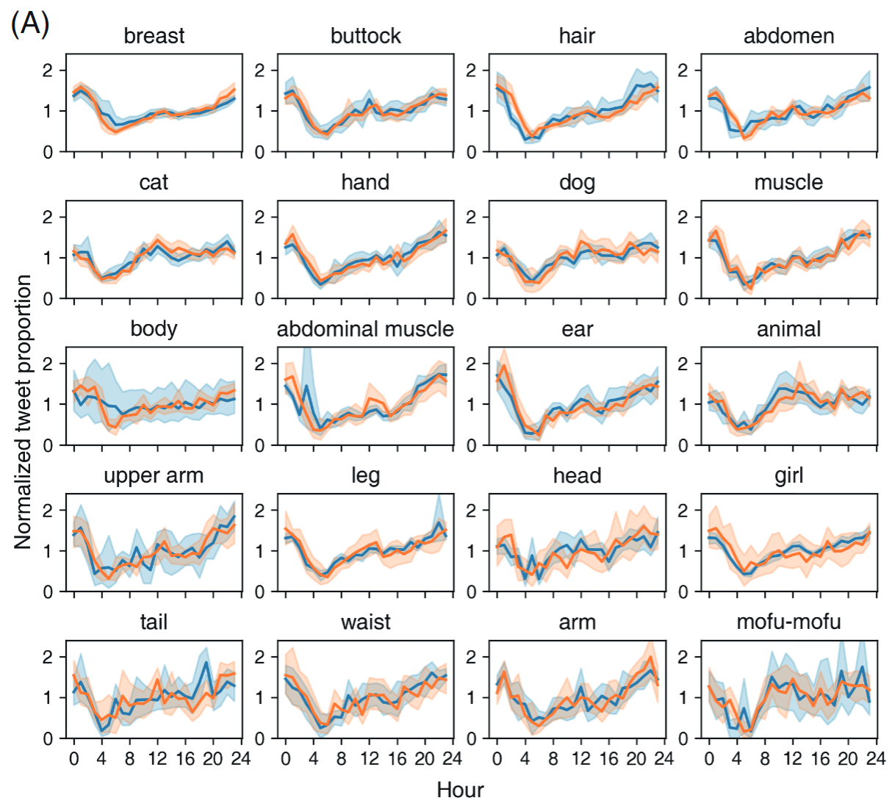
「触りたさ」と「見たさ」の関係
青：「〇〇を見たい」というつぶやきの Tweet proportionを正規化したもの
橙：「〇〇を触りたい」というつぶやきの Tweet proportionを正規化したもの

